Slide 1
Презентация на тему:
« История городов Древней Руси. Торопец»
Выполнила учитель истории и обществознания: Хохлова Наталья Викторовна

Slide 2

Торопец – один из самых древних городов Верхневолжья, который старше Москвы и Твери. Это город–­крепость, страж на границе Руси. Даже герб Торопца имеет форму щита. На зелёном фоне – шатровая крепостная башня, над башней – лук.

Slide 3
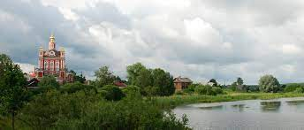
Среди лесов над озером Соломено и рекой Торопой стоит город Торопец

Slide 4
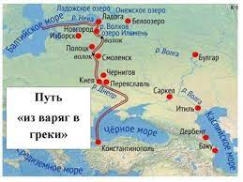
По территории Торопецкого района проходил торговый путь «из варяг в греки», соединявший Северную Европу со Средиземноморьем.

Slide 5
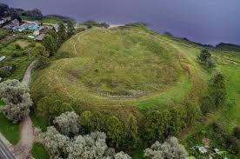
В XI в. на левом берегу Торопы возникает городское поселение. По-видимому, основали его киевские князья, заинтересованные в установлении контроля над водной дорогой. Они возвели мощное укрепления - Малое городище, разместили здесь воинский отряд. Торопец стал пунктом сбора дани и центром уезда в составе формирующегося Смоленского княжества. К этому времени относится первое упоминание о Торопце, помещенное в летописи под 1074 г.

Slide 6
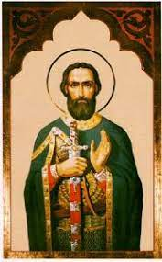
В 1167 году Торопецкое княжество выделилось в самостоятельное из Смоленского княжества и Мстислав Ростиславович Храбрый - сын Смоленского князя Ростислава, правнук- Владимира Мономаха, стал первым князем города Торопца.

Slide 7
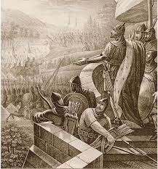
Летописец так описывает князя Мстислава Ростиславовича: "Благовеpный князь Мстислав, pоста был сpеднего и благолепен лицом, укpашен всею добpодетелью и благонpавен, ко всем имел любовь, был милостив, помогал монастыpям и чтил священный сан, всегда стpемился умеpеть за Русскую землю. Был он любим своей дpужиной и не собиpал ни злата, ни сеpебpа, но все ей отдавал, или pаздавал цеpквям и убогим, и не может вся земля русская забыть доблести его ".

Slide 8
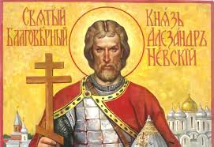
В 1245 году имело место самое крупное вторжение литовцев в русские земли; они захватили Торопец и разорили его, но новгородское войско Александра Невского отбило город, а затем в двух жестоких сражениях — у Жижеца к северу от Смоленска и Усвята) — наголову разбило литовцев .

Slide 9
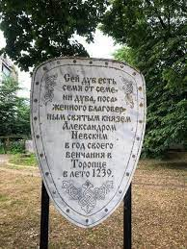
Для Александра Невского Торопец был значим ещё и потому, что именно в нём в 1239 году состоялась свадьба князя с Александрой, дочерью полоцкого князя Брячислава.

Slide 10
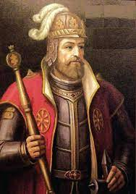
В 1362 году Торопец всё же был занят литовским князем Ольгердом и вошёл в состав Великого княжества Литовского.

Slide 11
9 августа 1500 года в ходе русско-литовской войны 1500—1503 годов войска московского полководца, новгородского наместника Андрея Челяднина взяли Торопец; по заключённому 25 марта 1503 года Благовещенскому перемирию, завершившему войну, Торопец и 18 других порубежных городов отошли к Русскому государству. В 1580 году в ходе Ливонской войны Торопец подвергся осаде со стороны войска польского короля Стефана Батория, не достигшего успеха и в 1582 году город в соответствии с итогами Ям-Запольского мира между Польшей и Москвой остался за русскими.

Slide 12
Список использованных источников
Торопец и его окрестности. Из книги А. Галашевич. Изд. «Искусство» Москва, 1972 г.
Торопец прошлое и настоящее. Сборник очерков. Составитель Л. Г. Нефёдова. Изд. Верхневолжская ассоциация периодической печати. 1996 г.
3. Торопец – путешествие в прошлое. Тема в разделе «Тверская область, создана пользователем 26.08.2017г. http://smolbattle.ru/threads/Торопец-путешествие-в-прошлое.31584/

